Slide 1

開南大學
多媒體與行動商務學系

Slide 2
依志趣選擇分組
手機
應用組
創意組

Slide 3
要學些什麼？

Slide 4
主要應用領域
多媒體設計
網站
資訊
網站服務
手機
手機應用
多媒體
商務
資訊及電子商務
行動商務

Slide 5
多媒體與互動媒體
從傳統美工到現在到新媒體互動
1
圖文並茂的多媒體
2
影像處理
3
電腦動畫視覺特效
4
遊戲設計開發
5
互動科技

Slide 6








網頁設計與建置
符合潮流的網頁技術
前端
網頁美工
電腦與手機
通用
大型
畫面
平板
電腦
後端
資訊技術
兼具使用者
介面及體驗
手機

Slide 7

行動裝置 App
逐步掌握具有多樣能力
1
2
玩遍各類 App
熟悉各種 App 應用
4
3
開發 App 專屬功能
設計 App 介面
6
結合 App 於生活之中
5
應用 App 於工作之中

Slide 8
資訊及電子商務
應用資訊的能力，發展於電子商務
01
熟悉網路購物
ONLINE SHOPPING
02
資訊流、物流、金流
03
從拍賣到自行開店
04
管理大型店家之業務
05
網路行銷策略

Slide 9
行動商務應用
手機於商務之應用
使用者介面設計
100%
用戶體驗之規畫
在地性功能開發
行動商務前台、後台
行動化支付

Slide 10
系所介紹

Slide 11
師資陣容
本系擁有堅強專業的師資
13位專任教師
2 位教授
6 位副教授
5 位助理教授
More Health

Slide 12
專業實驗室
各種學習、研究、實作、靈感激發的好去處
多媒體與自造者
實驗室
專題製作實驗室
卓越樓 B418
行政大樓 S312
行動商務創新應用
與資訊安全實驗室
行動商務營運專業教室
卓越樓 B410
卓越樓 B411
電子商務專業教室
行政大樓S115
研究生專業研究室
行政大樓N4

Slide 13
課程介紹

Slide 14
課程規畫
完整而豐富的多樣化選擇
多媒體應用類
01
02
資訊安全管理類
其他基礎
與服務類
行動商務經營
與管理類
04
03

Slide 15
多媒體應用類
從創意發想到設計實作
電腦影像處理
多媒體簡報技巧
動態網頁設計
App開發與應用
人機互動

Slide 16
行動商務經營與管理
善用工具，自營創業到進入產業方向多元
1
網路購物與網路商店
2
電子商務
3
行動商務
4
網路行銷
線上付款機制
5
物聯網
6

Slide 17
資訊安全管理類
專業專精之資訊安全
資訊安全導論
電子商務安全
行動商務安全

Slide 18
其他基礎及勞作教育
態度訓練，為未來培養良好處世能力
証照輔導
公益服務
專題製作
勞作教育
就業輔導

Slide 19
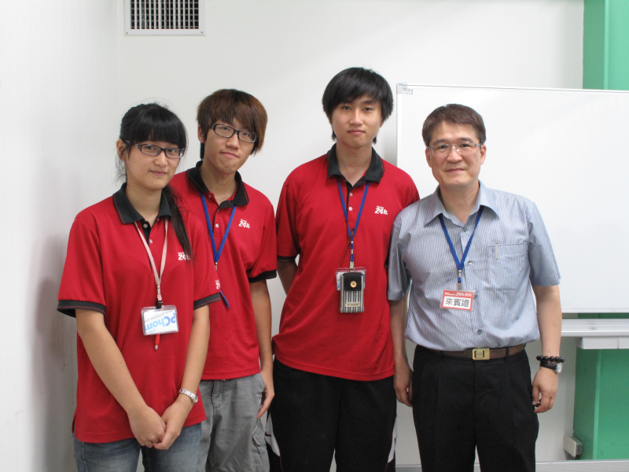
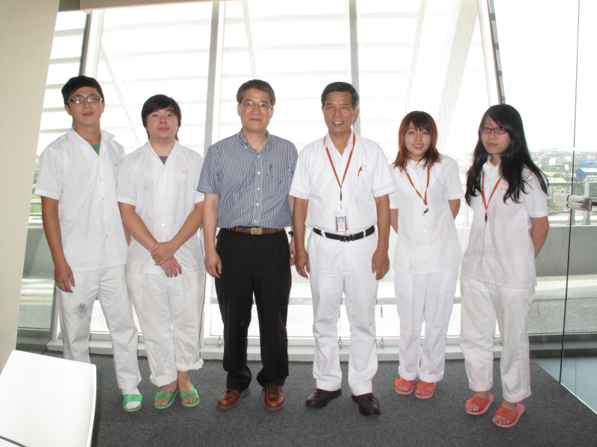
大四實習機會
與各大企業均締結策略聯盟，
每年暑期都有廠商到校徵才並媒介同學
提前熟悉職場環境，並接受職場訓練

Slide 20
學位取得

Slide 21
學分學程
多元選擇，讓你更具競爭力
物聯網
原理與應用
學分學程
資通安全
學分學程

Slide 22
資訊學院五年一貫
只花五年，拿到學士及碩士雙重學位
+
碩士學位
學士學位

Slide 23
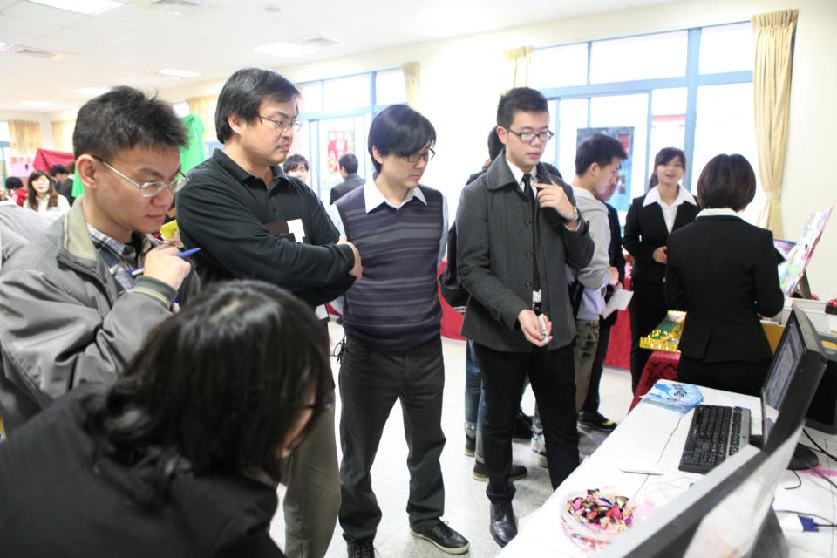
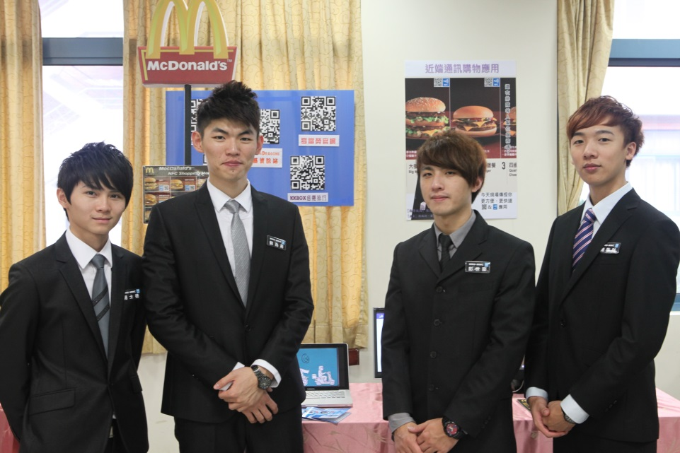
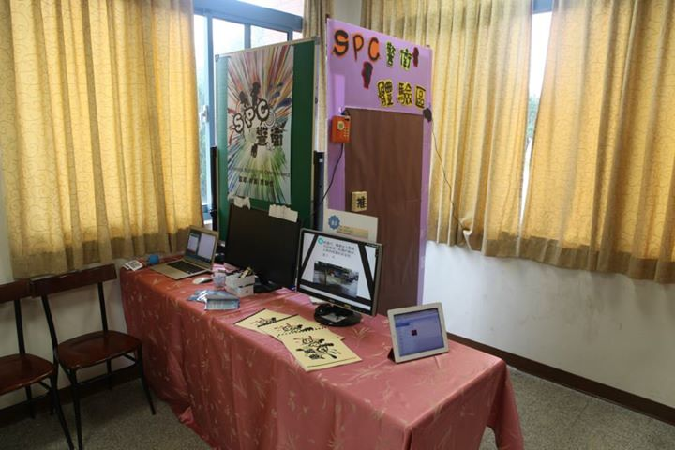
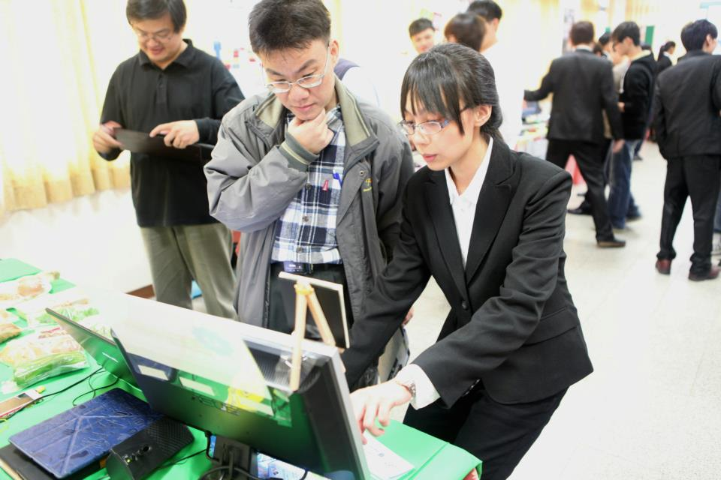
專題成果發表

Slide 24
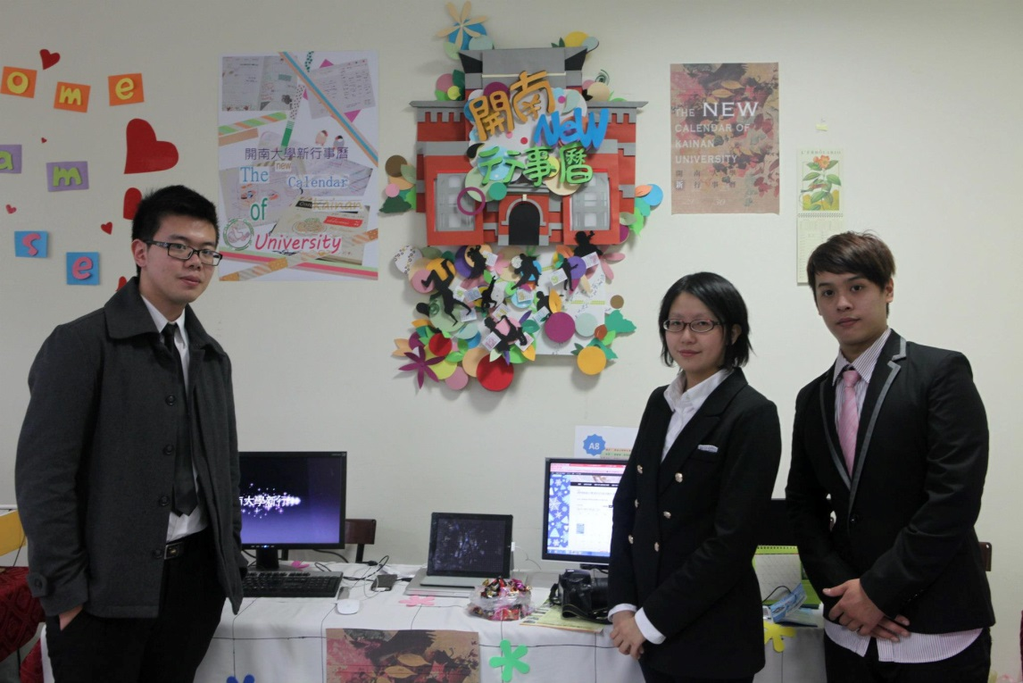

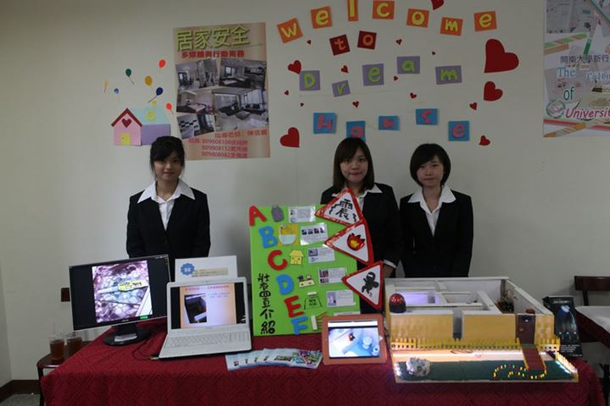
專題成果發表

Slide 25
學習獎助與協助

Slide 26
學生學習輔導
建立自信心及學習態度
導師制度，生活及學業輔導
學習預警與輔導機制
轉學生學分抵免
弱勢家庭助學措施
生涯規畫輔導

Slide 27
各種獎學金鼓勵
給予最大的支持與鼓勵
第一志願獎學金
學業優良獎學金
輔系、雙主修獎學金
證照獎學金

Slide 28
畢業生學習品質
協助完成未來工作所需
2
1
完成畢業專題
3
專題實作及展示發表
修滿專業學分
專題實作與實習制度
完成學習護照
取得多樣証照

Slide 29
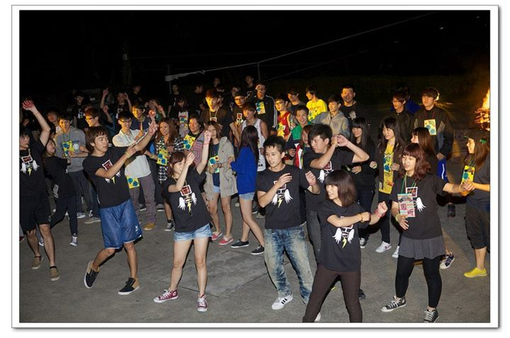
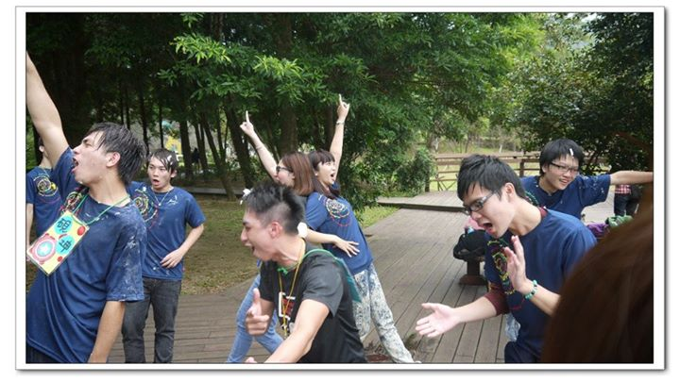
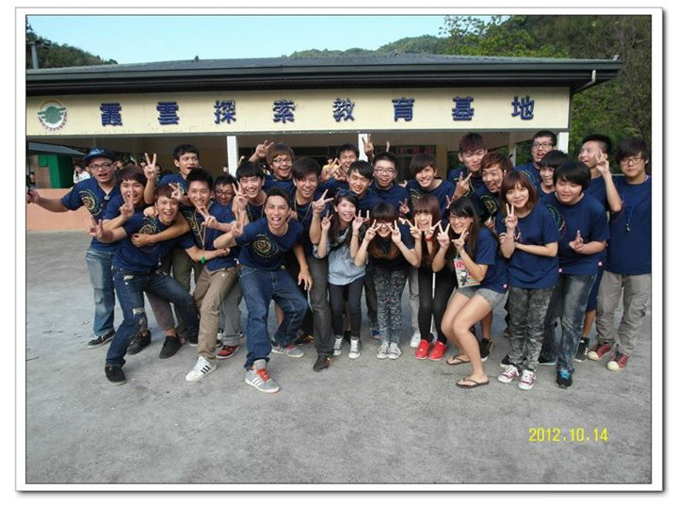
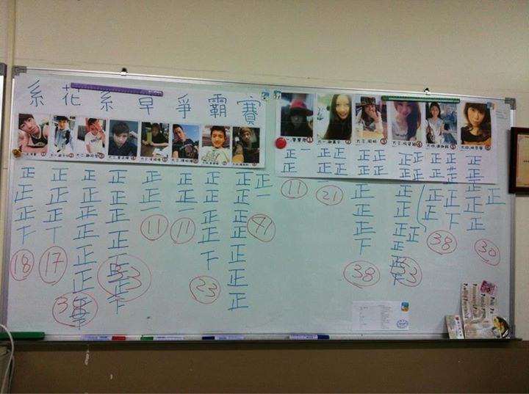
豐富的大學生活

Slide 30
畢業後可投入工作之產業
網路及資訊界
內容供應商
創意美工設計
電子商務及行銷
行動裝置各領域

Slide 31
養成未來工作之能力
適當的技能培訓，未來不是夢！
實習經驗
豐富的實習經驗
就業輔導
証照準備及就業輔導

Slide 32
適合各類型學生選讀
何種人格特質、性向及能力的學生適合選讀？
想要創新風格
對新科技充滿好奇
希望有一技之長
具備工作技能

Slide 33
新生入學獎學金
第一志願獎學金
繁星推薦獎學金
學測總級分獎學金
指考入學獎學金

Slide 34
開南大學．多媒體與行動商務學系
竭誠歡迎你

